Slide 1
Campus Network Intrusion Detection based on Federated Learning
July 2022
2022 International Joint Conference on Neural Networks(IJCNN)
Author:Junjun Chen; Qiang Guo; Zhongnan Fu; Qun Shang; Hao Ma; Di Wu(Peking University)
Tim chen

Slide 2
Outline
Abstract
Introduction
Proposed approach
Experimental results and evaluation
Conclusion

Slide 3
Abstract
To solve the problem of data scarcity and data silos in campus network intrusion detection, an intrusion detection method based on federated learning is proposed. The federated learning training process uses the resampling method to improve the global detection model’s performance on rare class data. Besides, a contribution evaluation method is proposed, evaluating participants’ contribution to federated learning from data quality and quantity aspects. Experimental results show that the proposed method can achieve intrusion detection performance similar to traditional centralized collaborative learning under the premise of protecting participant data privacy.

Slide 4
Introduction
Machine learning and deep learning approaches have been widely used in network intrusion detection
Scarcity of labeled training data
Data imbalance
Notes:
機器學習和深度學習方法已廣泛用於網絡的入侵檢測，然而還是有許多問題需要解決，首先像是標記訓練資料的稀缺性，跟數據不平衡等等。

Slide 5
Introduction
Scarcity of labeled training data
Federated Learning
The participants train the model locally and only upload the local model parameters to the central server
Notes:
由於網絡流量數據包含用戶信息，數據所有者不希望與第三方共享標記的私有數據集，以致於形成數據孤島的情況，進一步加劇了訓練數據稀缺的問題。
而FL可以有效地解決，因為他的參與端會在本地訓練模型，並且只將本地模型參數上傳到server

Slide 6
Introduction
Data imbalance
In real network traffic, benign samples are usually the major part. The trained model will better identify benign samples.
Conversely, the performance on attacking samples will be poor.
Notes:
在真實的網絡流量中，良性樣本通常是主要部分，如果使用不平衡的數據集來訓練入侵檢測模型時，可以良好的辨識良性樣本，但相反地也導致攻擊流量辨識結果變差，形成漏報，而漏報對於網絡安全有更嚴重地影響，所以在構建入侵檢測模型時，訓練數據分佈的不平衡性也是相當重要的關鍵。

Slide 7
Introduction
Contributions of participants
A fair evaluation mechanism can motivate participants to participate in model training and contribute various collaborative.
Notes:
而在FL訓練過程中，一個好的貢獻度評斷方法使參與端可以更有效的訓練整個模型，所以這篇論文也提出了一個貢獻度的評估方法。來觀察每個參與端的貢獻程度。

Slide 8
Proposed approach
Federated learning
Overall Goals: To identify attacks in network traffic to ensure network security and to quantify each participant’s contribution to the global detection model.
Participant’s Goals: Contributing local resources to improve the detection performance of the global model.
Security Settings: The attacker pretends to be a benign participant to join federated learning; All participants are honest participants who have passed the identity audit and will not attack federated learning.
Notes:
FL的校園網路入侵檢測的主要有三個目標設定，首先整體目標是識別網絡流量中的攻擊以確保網絡安全，並且會有個公平的貢獻評估機制，來量化每個參與端對全局模型的貢獻。
而參與端的目標是會提供local resource給global model來改善檢測效能，並且也保護自己的數據隱私。
第三個是安全性設置，在不同攻擊之下攻擊者可能會偽裝成良性參與者來參與FL，而這邊使用的參與者是學校的網絡管理機構，因此都被視為是驗證過的合法參與端。

Slide 9
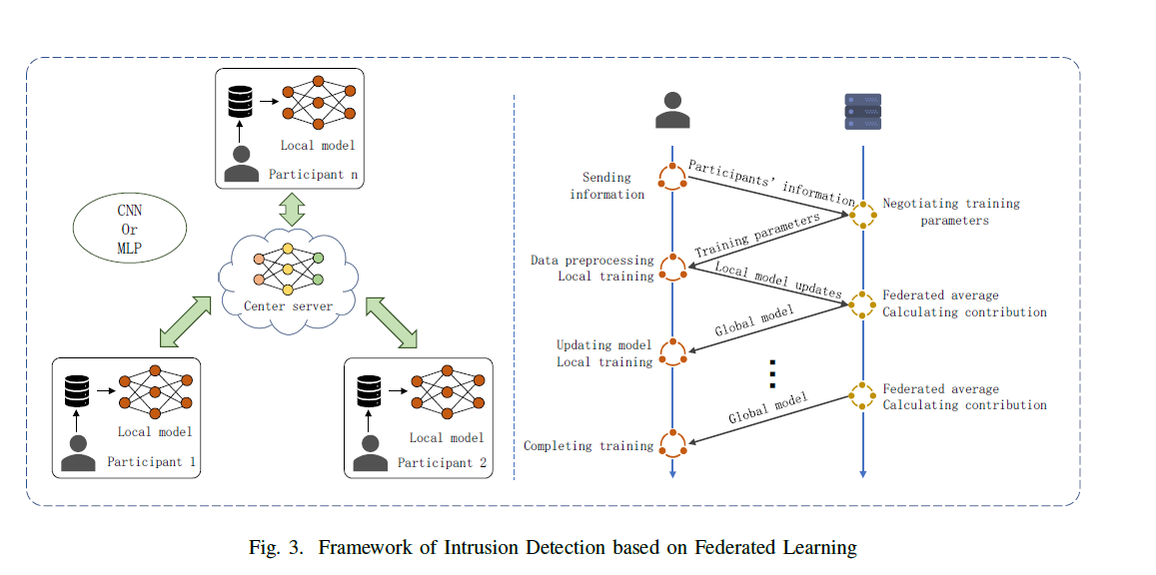
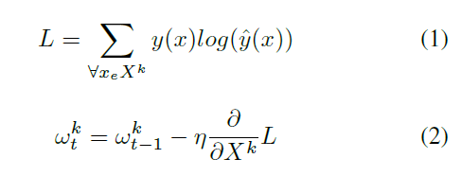
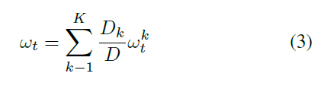

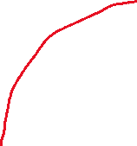
Proposed approach
Model framework
Majority class samples->under-sampling
Minority class samples->over-sampling
Notes:
1.送參與端資訊給server，辨識別是否是合法參與者，
2.server會分配參數給參與端，並用來做參與端的訓練。
3.再來會對local data做資料前處理，將少量的多數樣本做隨機取樣的under sampling，並對少數樣本做SMOTE方式的 over sampling，training階段是使用cross entropy作為local model的Loss function，之後會透過(2)upload model 經過最後這個iteration ，wtk會被傳到server。
4. 接收local model更新後計算貢獻度，並使用federated average algorithm來更新global model，之後再送到參與端。
5.由(4)參與端更新local model後再進行local train並重複更新直到中止條件成立。

Slide 10
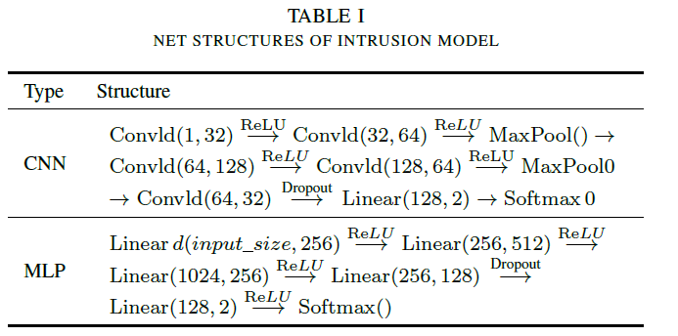
Proposed approach
Intrusion detection models
Notes:
這邊是CNN跟MLP的網路架構。

Slide 11
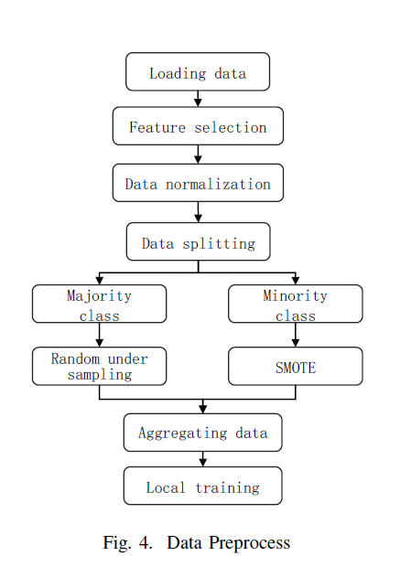
Proposed approach
Data preprocess flow chart

Slide 12
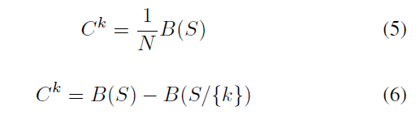
Proposed approach
Contribution Evaluation
average method ->
marginal revenue method->
Notes:
再來是貢獻度的評估，在FL可以分為兩種的貢獻評估方法，分別是平均法跟邊緣收益法，但是這兩種方法都有各自的缺陷，像平均法雖然計算簡單，但是現實中每個參與端的資料不同，因此會不精確，而邊緣收益法因為要算出有K做參與端的訓練跟沒有地訓練，因此會造成計算上的浪費
B(S) be the overall revenue
of the global model, where S is the set of all participants.

Slide 13
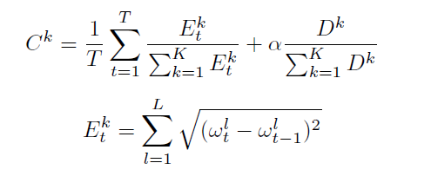
Proposed approach
Contribution Evaluation
Influence of the participants ->
Contribution of the k-th participant->
Notes:
在第t個FL的iteration中 Ekt其實就是參與端對global model的影響，也就是參與端要upload的wlt跟 global model的參數wt-1的差異。最後透過Ek來的出第k個參與端的貢獻度。Dk是資料量 a是權重參數

Slide 14
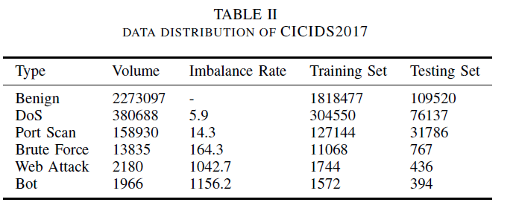
Experimental results and evaluation
Dataset
This paper applies the CICIDS2017 dataset
Including 5 days of benign network traffic samples and various network attack samples
Notes:
這篇論文用 CICIDS2017 dataset來評估檢測模型，提供了機器學習的csv文件跟pcap的原始流量文件，其中包含5天的benign 流量樣本跟不同網路攻擊樣本。
reduces the number of benign samples in the
testing set (from 454619 to 109520

Slide 15
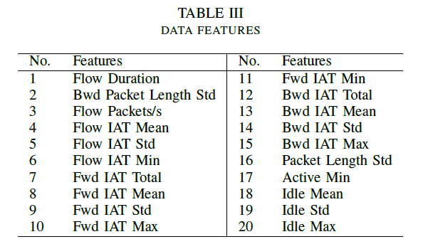

Experimental results and evaluation
Feature selection
Using the chi-square feature selection method.
Data normalization
Notes:
進行FL的過程中 特徵選擇他們是使用chi square 的方法，他是一個統計的假設驗證方法，會計算出觀察值跟理論值的偏差程度，如果偏差太大就視為無效。而這邊取了前20個特徵來做實驗。之後參與端會再對特徵做標準化
global最大最小值

Slide 16
Experimental results and evaluation
Data splitting
majority class(Benign and DoS): under-sampling (sampling ratio 50%).
minority class(Port Scan, Brute Force,Web Attack, and Bot): SMOTE
Notes:
這之後會將資料分成多數類別跟少數類別，分別進行under-sampling跟SMOTE

Slide 17
Experimental results and evaluation
Experimental environment
Python and PyTorch
Intel Core 10700
2.9GHz CPU
Nvidia RTX 2060 Super GPU

Slide 18
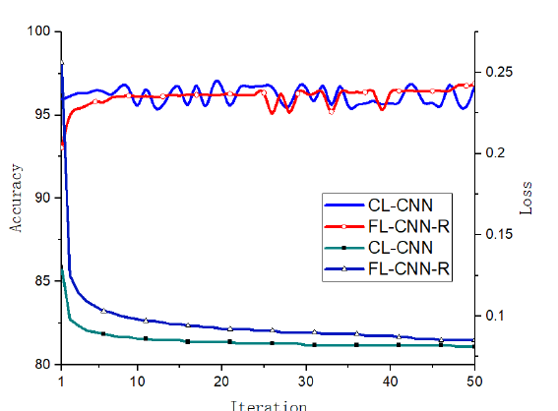
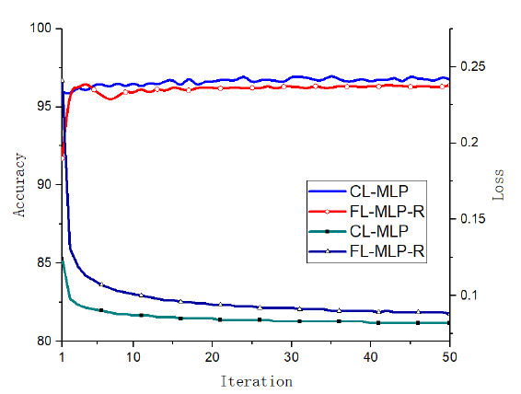
Experimental results and evaluation
Results
Performance metrics: Accuracy, Detection Rate, Precision and, F1-measure
centralized collaborative learning v.s. federated learning
Notes:
這篇使用Accuracy, Detection Rate, Precision and, F1-measure 來做為評估 。並且比較了協同集中式學習使用CNN跟本篇文章的兩種FL模型的performance，結果顯示FL用CNN的方式其實在訓練之後可以達到跟集中式模型有幾乎一樣的效能，而MLP則是低了一點，但是是在保證資料隱私的情況

Slide 19
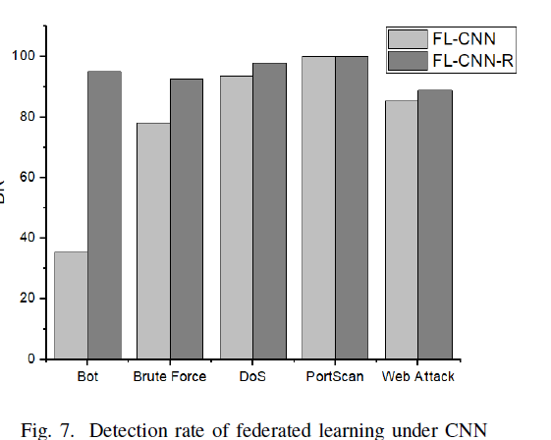
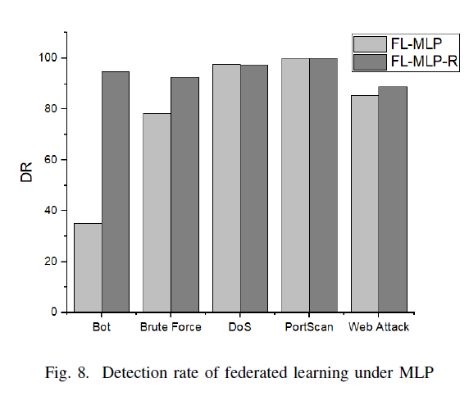
Experimental results and evaluation
Detection rate of federated learning with resampling
Notes:
這邊是FL有沒有做resmapling的比較，可以看出再detection rate 上有相當大的差異，

Slide 20
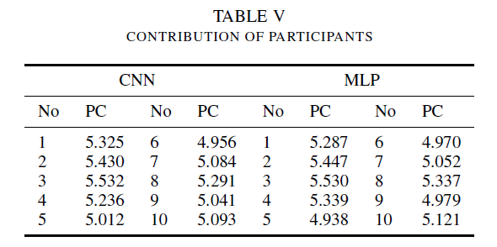

Experimental results and evaluation
Contribution Evaluation
$\text{weight} \text{factor} α$=2
The training data is randomly and equally distributed to 10 participants
Notes:
這邊評估了每個參與端對global model的貢獻度，在這邊他的weight factor=2 ，但因為訓練資料是隨機平均分配給10個參與端，所以其實每個參與端的貢獻程度差異不高。

Slide 21
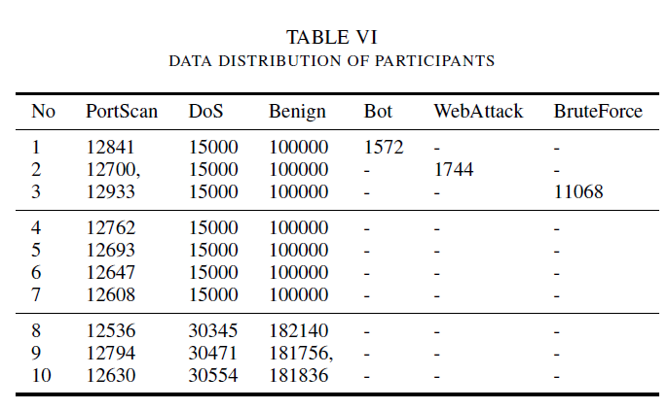
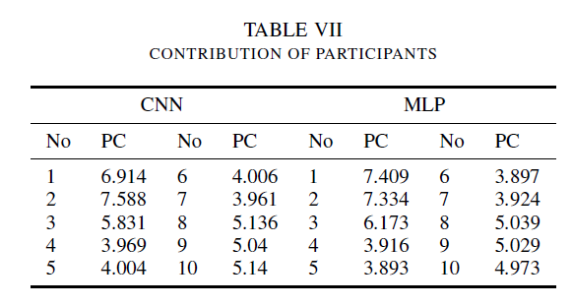
Experimental results and evaluation
Contribution Evaluation
Group 1: participant 1,2,3 (exclusive Bot, Web Attack, Brute Force respectively)
Group 2: participant 4,5,6,7
Group 3: participant 8,9,10(highest amount)
Notes:
所以他們之後將參與端分為三組 第一組 1 2 3分別有加入一些攻擊樣本， 而第三組則是當中數據量最大的。再由這個數據來測試貢獻程度，可以看出第一組的123有相當高的貢獻度，這是因為他有較多種的模式資料，對global model 影響較好。而第三組因為數據量較高所以跟第二組的數據相比也有較好的貢獻度。

Slide 22
Conclusion
This paper proposed a resampling method to solve the data imbalance problem and evaluate the contribution of different participants with the FL methods and achieve high performance.
Notes:
這篇文章在保護資料隱私的前提下實作了FL模型，並提出了一個用resampling解決資料不平衡的情況，再分析不同參與端的貢獻度，最終結果顯示提出的FL模型也達到跟集中式學習有幾乎同等的效能。

